Slide 1
Ordenação Topológica (usando Busca em Profundidade)
Uma ordenação topológica de um grafo acíclico orientado G = (V,E) é uma ordenação linear de todos os seus vértices, tal que se G contém uma aresta (u,v), então u aparece antes de v na ordenação. A ordenação topológica de um grafo pode ser vista como uma ordenação de seus vértices ao longo de uma linha horizontal de tal forma que todas as arestas orientadas sigam da esquerda para a direita. Grafos acíclicos orientados (gao) são usados em muitas aplicações para indicar precedências entre eventos.
A aplicação mais comum é o algoritmo do Make do linux

Slide 2
Ordenação Topológica (usando Busca em Profundidade)
TOPOLOGICAL-SORT(G){
chamar DepthFirstSearch (DFS) para cada vértice v;
a medida que cada vértice é terminado, inserir o vértice à frente de
uma lista ligada;
return a lista ligada de vértices;
}
Executamos uma ordem topológica no tempo O(V+E), pois a busca em pro-
fundidade demora o tempo O(V+E) e leva tempo O(1) para inserir cada um
dos | V | vértices à frente da lista ligada.

Slide 3
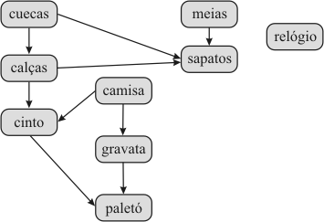
Ordenação Topológica (usando Busca em Profundidade)

